Slide 1
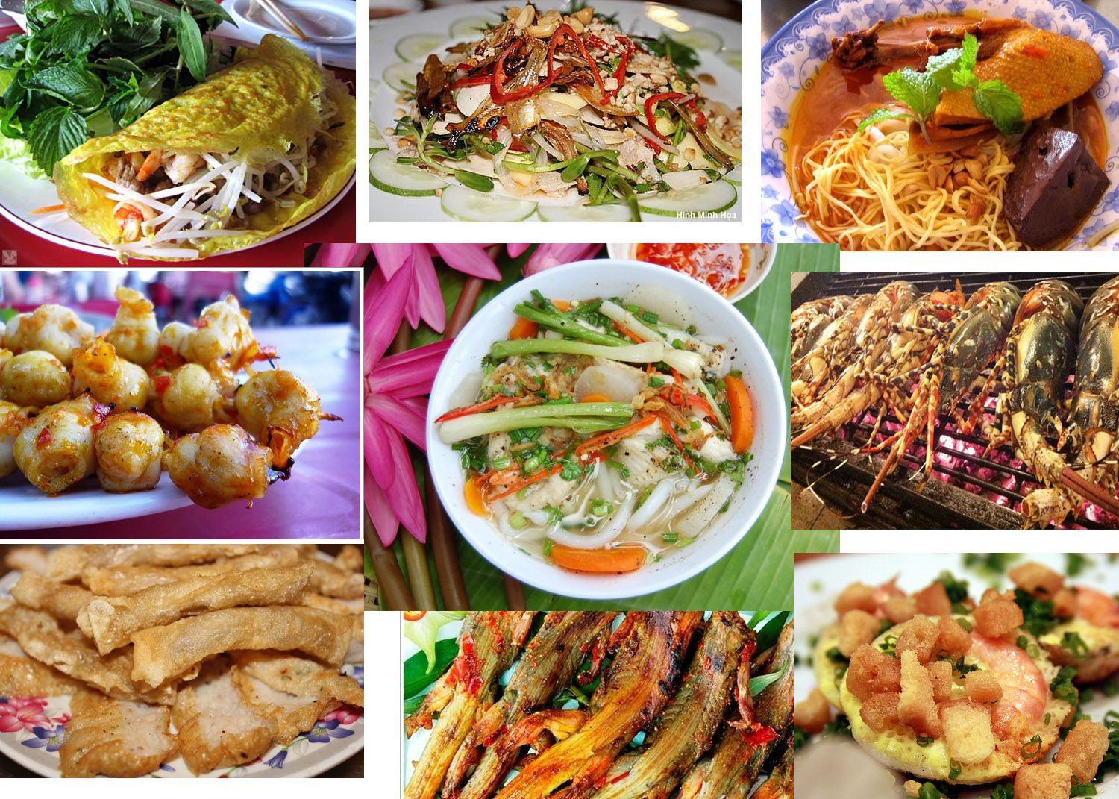
ÔN TẬP CHƯƠNG II

Slide 2
Kể tên các món ăn được chế biến sử dụng nhiệt thường được sử dụng trong gia đình em hàng ngày
Món ăn chế biến sử dụng nhiệt

Slide 3
Kể tên các món ăn được chế biến sử dụng nhiệt thường được sử dụng trong gia đình em hàng ngày
Món ăn chế biến sử dụng nhiệt
Rau muống luộc, thịt lợn nướng, tôm rang, lòng gà xào dứa....

Slide 4
GV phân chia nhóm, phát giấy A0 cho các nhóm, yêu cầu các nhóm thảo luận và đưa ra sơ đồ tư duy an toàn lao động và an toàn vệ sinh thực phẩm trong chế biến thực phẩm, tính toán chi phí bữa ăn theo thực đơn; chế biến thức phẩm có sử dụng nhiệt và không sử dụng nhiệt. Thời gian là 4 phút.

Slide 5
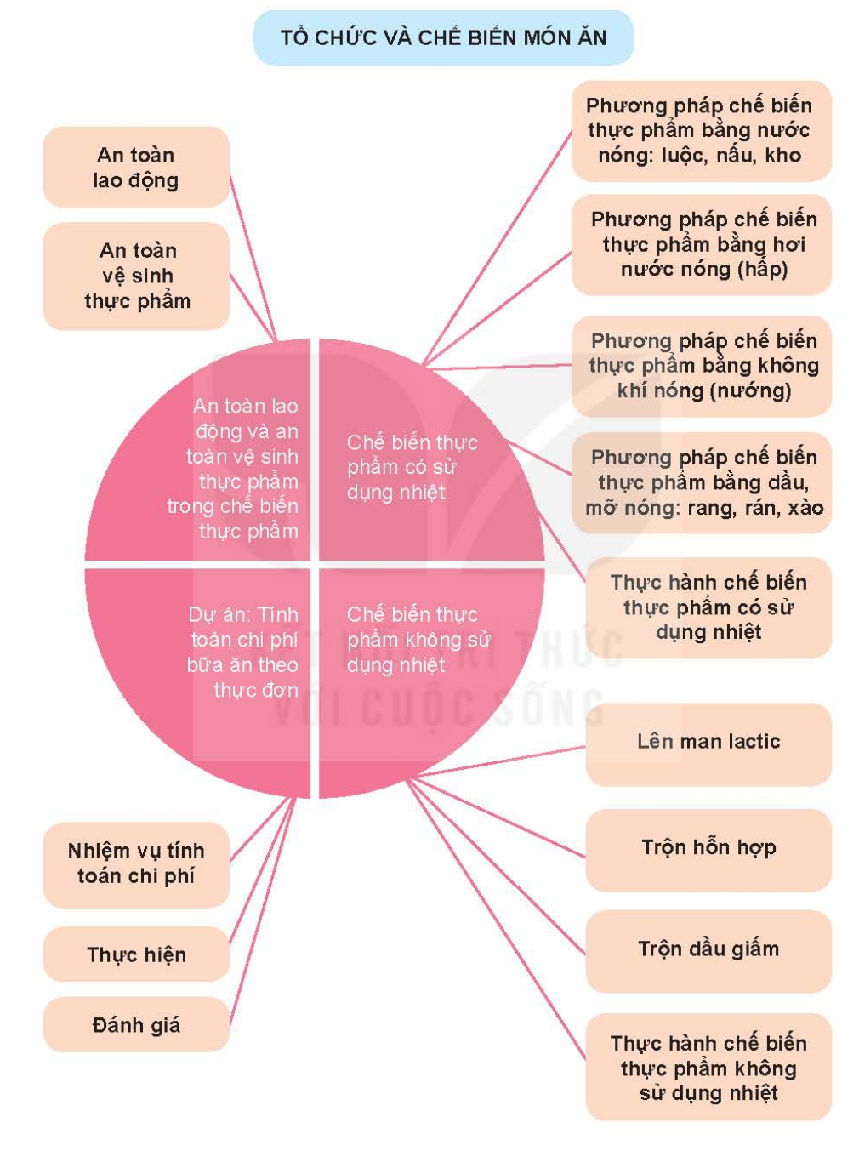
GV phân chia nhóm, phát giấy A0 cho các nhóm, yêu cầu các nhóm thảo luận và đưa ra sơ đồ tư duy an toàn lao động và an toàn vệ sinh thực phẩm trong chế biến thực phẩm, tính toán chi phí bữa ăn theo thực đơn; chế biến thức phẩm có sử dụng nhiệt và không sử dụng nhiệt. Thời gian là 4 phút.

Slide 6
1.Trong các tình huống sau đây, những tình huống nào đang tiềm ẩn nguy cơ gây mất an toàn lao động trong chế biến thực phẩm? Hãy đưa ra các biện pháp khắc phục tình trạng đó.
a) Trực tiếp dùng tay để lật miếng thịt đang rán trên chảo nóng.
b) Dùng găng cách nhiệt để lấy khay thức ăn trong bếp nướng sau khi nướng xong.
c) Tái sử dụng bình gas mini đã qua sử dụng để nấu ăn.
d) Rán cá bằng chảo có tay cầm bị lung lay.
e) Các thiết bị điện và vòi nước, bồn rửa được xếp gần nhau trong nhà bếp cho thuận tiện vệ sinh.
g) Dùng bát kim loại đựng cháo để hâm nóng bằng lò vi sóng.
h) Rửa sạch, lau khô, xếp khu riêng sau khi sử dụng dao kéo.

Slide 7
1.Trong các tình huống sau đây, những tình huống nào đang tiềm ẩn nguy cơ gây mất an toàn lao động trong chế biến thực phẩm? Hãy đưa ra các biện pháp khắc phục tình trạng đó.
a) Trực tiếp dùng tay để lật miếng thịt đang rán trên chảo nóng.
b) Dùng găng cách nhiệt để lấy khay thức ăn trong bếp nướng sau khi nướng xong.
c) Tái sử dụng bình gas mini đã qua sử dụng để nấu ăn.
d) Rán cá bằng chảo có tay cầm bị lung lay.
e) Các thiết bị điện và vòi nước, bồn rửa được xếp gần nhau trong nhà bếp cho thuận tiện vệ sinh.
g) Dùng bát kim loại đựng cháo để hâm nóng bằng lò vi sóng.
h) Rửa sạch, lau khô, xếp khu riêng sau khi sử dụng dao kéo.
Tình huống đang tiềm ẩn nguy cơ gây mất an toàn lao động trong chế biến thực phẩm và các biện pháp khắc phục:
Tình huống | Biện pháp khắc phục
a | Sử dụng dụng cụ như cái đũa, cái nắp chảo hoặc đảo thực phẩm bằng dụng cụ phù hợp để tránh tiếp xúc trực tiếp với nhiệt độ cao.
c | Không nên tái sử dụng bình gas đã qua sử dụng vì có thể gây ra rủi ro về an toàn. Thay vào đó, nên sử dụng bình gas mới và tuân thủ hướng dẫn của nhà sản xuất.
d | Sửa chữa hoặc thay thế chảo bị lung lay để đảm bảo an toàn khi sử dụng. Đồng thời, kiểm tra chảo trước khi sử dụng để đảm bảo không có hiện tượng nứt nẻ hoặc hỏng hóc nào khác.
g | Thay thế bát kim loại bằng bát thủy tinh, gốm, sứ, gỗ.

Slide 8
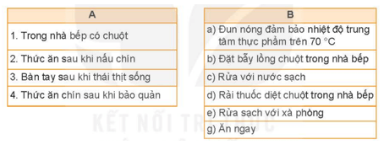
2. Với mỗi tình huống ở cột A, hãy lựa chọn một phương án phù hợp nhất ở cột B, sao cho đảm bảo an toàn trong quá trình chế biến thực phẩm. Giải thích.

Slide 9
2. Với mỗi tình huống ở cột A, hãy lựa chọn một phương án phù hợp nhất ở cột B, sao cho đảm bảo an toàn trong quá trình chế biến thực phẩm. Giải thích.
Lựa chọn phương án phù hợp với tình huống:
* 1 – b. Giải thích: Cần đặt bẫy chuột trong nhà bếp để ngăn chúng xâm nhập và gây hại cho thực phẩm. Chuột có thể mang các vi khuẩn, vi rút và ký sinh trùng, gây ra nguy cơ lây nhiễm cho thực phẩm, gây ra bệnh tật cho con người.
* 2 – g. Giải thích: Thức ăn sau khi nấu chín cần ăn ngay để tránh sự phát triển của vi khuẩn và vi rút trong thời gian thức ăn còn nóng.
* 3 – e. Giải thích: Bàn tay sau khi thái thịt sống cần rửa sạch với xà phòng để loại bỏ vi khuẩn có thể tồn tại trên bề mặt thịt. Thái thịt sống có thể chứa các vi khuẩn gây bệnh như Salmonella, E. coli và Campylobacter, và sử dụng bàn tay không sạch có thể làm lan truyền các vi khuẩn này đến thực phẩm khác hoặc gây nhiễm trùng cho người tiêu dùng.
* 4 – c. Giải thích: Thực phẩm có thể bị bám đất, bụi bẩn hoặc các tạp chất khác khi được bảo quản. Việc rửa sạch giúp loại bỏ những tạp chất này và làm sạch bề mặt thực phẩm.

Slide 10
3. Trình bày vai trò của an toàn lao động trong chế biến thực phẩm.

Slide 11
3. Trình bày vai trò của an toàn lao động trong chế biến thực phẩm.
Vai trò của an toàn lao động trong chế biến thực phẩm:
- Giảm thiểu nguy cơ mắc phải các tai nạn như đứt tay, bỏng lửa, bỏng nước, trượt ngã, điện giật, cháy nổ,... nguy hiểm hơn, có thể ảnh hưởng đến tính mạng của người tham gia chế biến thực phẩm.
- Giảm thiểu nguy cơ thiệt hại về tài sản của cá nhân và doanh nghiệp.
- Giúp người lao động thuận lợi, hiệu quả, yên tâm hơn trong quá trình chế biến thực phẩm, nâng cao năng suất làm việc.

Slide 12
4. Nêu các lưu ý trong quá trình sử dụng và bảo quản dụng cụ, thiết bị nhà bếp. Lấy ví dụ minh hoạ tại gia đình em.

Slide 13
4. Nêu các lưu ý trong quá trình sử dụng và bảo quản dụng cụ, thiết bị nhà bếp. Lấy ví dụ minh hoạ tại gia đình em.
* Các lưu ý quan trọng trong quá trình sử dụng và bảo quản dụng cụ, thiết bị nhà bếp đó là:
- Rửa sạch sau khi sử dụng: Đảm bảo rửa sạch dụng cụ và thiết bị nhà bếp ngay sau khi sử dụng để loại bỏ dầu mỡ, thức ăn dính và bảo vệ chúng khỏi vi khuẩn và mốc.
- Sử dụng đúng cách: Tuân theo hướng dẫn sử dụng của nhà sản xuất để tránh hỏng hoặc gây hại cho dụng cụ và thiết bị nhà bếp.
- Bảo quản đúng cách: Bảo quản dụng cụ và thiết bị nhà bếp ở nơi khô ráo, thoáng mát để tránh ẩm mốc và vi khuẩn phát triển.
- Kiểm tra định kỳ: Kiểm tra định kỳ tình trạng của dụng cụ và thiết bị nhà bếp để phát hiện sớm các vấn đề như gỉ sét, hỏng hóc hoặc hao mòn.
Ví dụ minh họa tại gia đình em:
- Trong gia đình, sau khi sử dụng chảo chiên, em luôn rửa sạch chảo ngay lập tức để loại bỏ dầu mỡ và thức ăn dính. Sau đó, lau khô chảo hoàn toàn trước khi đặt lại vào tủ đựng. Nếu chảo bị gỉ sét hoặc có dấu hiệu hỏng hóc, cem thường tháo rời và thay thế để đảm bảo an toàn khi sử dụng.

Slide 14
5. Phân tích vai trò của an toàn vệ sinh thực phẩm. Từ đó, giải thích tại sao vấn đề an toàn vệ sinh thực phẩm trong chế biến thực phẩm ngày càng được quan tâm.

Slide 15
5. Phân tích vai trò của an toàn vệ sinh thực phẩm. Từ đó, giải thích tại sao vấn đề an toàn vệ sinh thực phẩm trong chế biến thực phẩm ngày càng được quan tâm.
* Vai trò của an toàn vệ sinh thực phẩm:
- Giữ được tối đa các chất dinh dưỡng có trong thực phẩm.
- Giảm thiểu nguy cơ mắc các bệnh lí cấp tính, mạn tính do nhiễm khuẩn, nhiễm độc có trong thực phẩm không an toàn, từ đó giảm gánh nặng bệnh tật cho hệ thống y tế quốc gia.
- Hạn chế tối đa nguy cơ làm suy giảm sức khoẻ giống nòi và chất lượng dân số vì sử dụng thực phẩm không an toàn. Nếu sử dụng thực phẩm không an toàn kéo dài sẽ làm tăng nguy cơ suy giảm sức khoẻ do mắc các bệnh lí mạn tính như thiếu máu, suy tạng, suy nhược cơ thể.; nguy hiểm hơn là có thể gây nên các bệnh lí di truyền, quái thai,... ở thế hệ sau.
- Tạo uy tín cho ngành sản xuất nông nghiệp, công nghiệp chế biến thực phẩm của quốc gia với các nước trong khu vực và trên thế giới. Từ đó tạo ra cơ hội xuất khẩu các sản phẩm nông sản, tạo nguồn lợi kinh tế lớn, giải quyết vấn đề việc làm cho người dân.
* Giải thích vấn đề an toàn vệ sinh thực phẩm trong chế biến thực phẩm ngày càng được quan tâm vì: thực phẩm không an toàn có thể gây ra các vấn đề sức khỏe nghiêm trọng như ngộ độc thực phẩm, vi khuẩn gây bệnh, và các vấn đề tiêu hóa. Việc đảm bảo an toàn vệ sinh thực phẩm giúp bảo vệ sức khỏe của cộng đồng.

Slide 16
6. Phân tích mười quy tắc vàng đảm bảo an toàn vệ sinh thực phẩm.

Slide 17
6. Phân tích mười quy tắc vàng đảm bảo an toàn vệ sinh thực phẩm.
Mười quy tắc vàng đảm bảo an toàn vệ sinh thực phẩm là:
* Quy tắc 1. Chọn thực phẩm tươi, an toàn
- Thực phẩm cần biết rõ nguồn gốc xuất xứ, phải được
* Quy tắc 2. Nấu chín kĩ trước khi ăn
Nên nấu chín kĩ hoàn toàn thực phẩm trước khi ăn, đảm bảo nhiệt độ trung tâm thực phẩm phải đạt tới 70 °C.
* Quy tắc 3. Ăn ngay sau khi thức ăn vừa được nấu chín
* Quy tắc 4. Bảo quản cẩn thận các thức ăn đã nấu chín
* Quy tắc 5. Đun kĩ lại thực phẩm trước khi ăn
* Quy tắc 6. Không để lẫn thực phẩm sống và chín
Thực phẩm chín có thể nhiễm mầm bệnh do tiếp xúc hoặc khi dùng chung dụng cụ chế biến, chứa đựng với thực phẩm sống. Nên có riêng dụng cụ chế biến, chứa đựng thực phẩm sống, chín hoặc cần phải rửa sạch dụng cụ trước khi đổi giữa thực phẩm sống và chín.
* Quy tắc 7. Luôn giữ tay chế biến thực phẩm sạch sẽ
* Quy tắc 8. Giữ sạch các bề mặt chế biến thức ăn, bếp luôn khô ráo, sạch sẽ
* Quy tắc 9. Che đậy thực phẩm để tránh côn trùng và các động vật khác
* Quy tắc 10. Sử dụng nguồn nước sạch, an toàn

Slide 18
7. Chế biến thực phẩm trong nước có thể chia thành mấy phương pháp? Hãy phân biệt các phương pháp đó và lấy ví dụ minh hoạ.

Slide 19
7. Chế biến thực phẩm trong nước có thể chia thành mấy phương pháp? Hãy phân biệt các phương pháp đó và lấy ví dụ minh hoạ.
* Chế biến thực phẩm trong nước có thể chia thành 3 phương pháp: luộc, nấu, kho.
* Phân biệt các phương pháp trên và ví dụ:
- Luộc là phương pháp làm chín bằng cách bỏ thực phẩm ở thể trạng khối lượng nguyên cả con vào nước ( nước sôi hay nước lã ) rồi đun trong thời gian tương đối ngắn với độ nhiệt trung bình của lửa để làm thực phẩm chính tới hay chín mềm: rau luộc, trứng luộc, thịt luộc,...
- Nấu là phối hợp nhiều nguyên liệu động vật và thực vật, có cho thêm gia vị trong môi trường nước: canh cua, súp,...
- Kho là làm chín mềm thực phẩm trong lượng nước vừa phải với vị mặn đậm đà: thịt lợn kho tiêu, gà kho gừng, cá kho riềng,...

Slide 20
8. Trình bày phương pháp hấp và nướng trong chế biến thực phẩm; lấy ví dụ minh hoạ.

Slide 21
8. Trình bày phương pháp hấp và nướng trong chế biến thực phẩm; lấy ví dụ minh hoạ.
Phương pháp hấp, nướng trong chế biến thực phẩm và ví dụ:
- Phương pháp hấp (đồ) là làm chín thực phẩm bằng sức nóng của hơi nước. Lửa cần to để hơi nước bốc nhiều mới đủ làm chín thực phẩm: bánh bao hấp, đồ xôi, chưng yến,...
- Phương pháp nướng: là làm chín thực phẩm bằng sức nóng trực tiếp của lửa (chỉ dụng lửa dưới), thường là than củi. Nướng hai bên mặt của thực phẩm cho đến khi vàng đều: thịt heo nướng sả, chả nướng, gà nướng,...

Slide 22
9. Trình bày phương pháp rán, rang và xào trong chế biến thực phẩm; lấy ví dụ minh hoạ.

Slide 23
9. Trình bày phương pháp rán, rang và xào trong chế biến thực phẩm; lấy ví dụ minh hoạ.
Phương pháp rán, rang, xào trong chế biến thực phẩm và ví dụ:
- Rán (chiên) là làm chín thực phẩm trong một lượng chất béo khá nhiều, đun với lửa, trong khoảng thời gian đủ làm chín thực phẩm: đậu phụ rán, nem rán, chả cốm rán,...
- Rang là phương pháp làm chín thực phẩm với một lượng rất ít chất béo, đảo đều trong chảo, lửa vừa đủ để thực phẩm chín từ ngoài vào trong: gà rang muối, thịt rang cháy cạnh,...
- Xào là phương pháp làm chín thực phẩm với lượng chất béo vừa phải, có sự kết hợp giữa thực phẩm thực vật và động vật hoặc riêng từng loại, đun lửa to trong thời gian ngắn: rau muống xào tỏi, chim cút xào me,...

Slide 24
10. Trình bày phương pháp trộn hỗn hợp trong chế biến thực phẩm, nêu ví dụ minh hoạ.

Slide 25
10. Trình bày phương pháp trộn hỗn hợp trong chế biến thực phẩm, nêu ví dụ minh hoạ.
Phương pháp trộn hỗn hợp trong chế biến thực phẩm và ví dụ:
Trộn hỗn hợp là cách trộn các thực phẩm đã được sơ chế hoặc làm chín bằng các phương pháp khác, kết hợp với các gia vị tạo thành món ăn có giá trị dinh dưỡng cao, được nhiều người ưa thích. Món này thường được dùng vào đầu bữa ăn: nộm đu đủ, nộm rau muống,...

Slide 26
11. Trình bày phương pháp muối chua trong chế biến thực phẩm, nêu ví dụ minh hoạ.

Slide 27
11. Trình bày phương pháp muối chua trong chế biến thực phẩm, nêu ví dụ minh hoạ.
Phương pháp muối chua trong chế biến thực phẩm và ví dụ:
Muối chua là làm thực phẩm thực vật lên men vi sinh trong một thời gian cần thiết, tạo thành món ăn có vị khác hẳn vị ban đầu của thực phẩm: cà muối, dưa muối, củ cải muối, dưa chuột muối,..

Slide 28
VẬN DỤNG
Liệt kê các món ăn được chế biến bằng phương pháp không sử dụng nhiệt ở gia đình nhà em.

